Slide 1
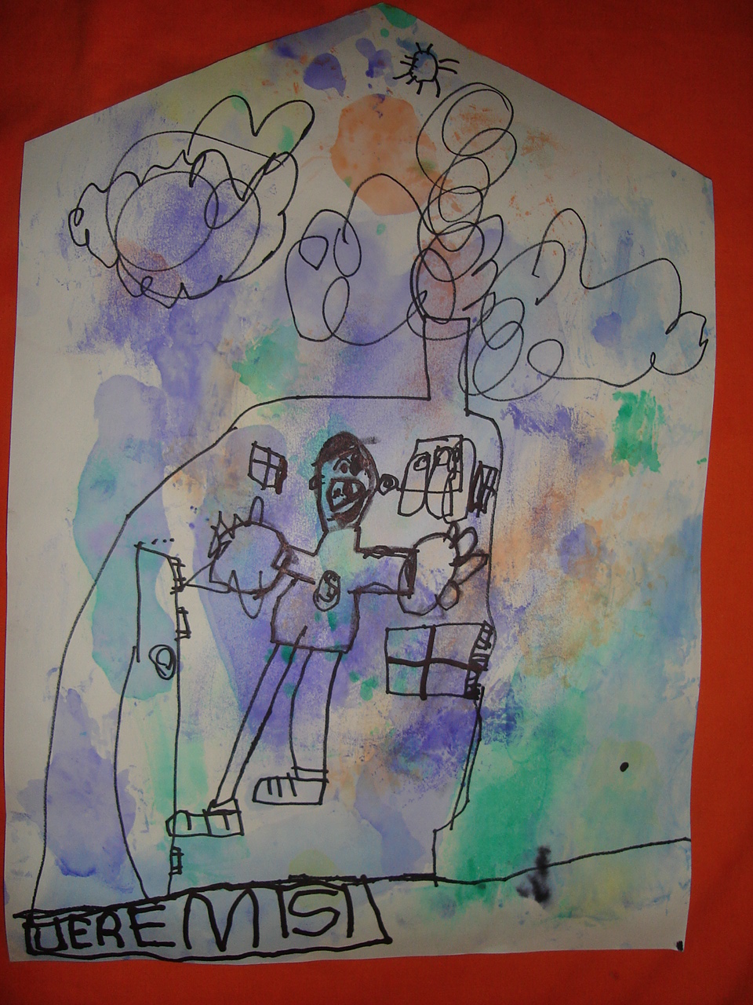
Jardín N° 901
«Sala Roja»
«Proyecto de Arte
Anual»
«Trabajo de
Jeremías, dibujó a Geronimo»

Slide 2
«Trabajos
Realizados
Por lo niños…»
«Trabajo de Morena, dibujó a
Pía»

Slide 3
Arte… para propiciar el desarrollo de la imaginación y la sensibilización, para estimular el desarrollo de las posibilidades de comunicación. Promoviendo el disfrute por dibujar y pintar…
«Trabajo de Francina, dibujó a
Juanita»

Slide 4
…es necesario ofrecer oportunidades para la exploración, la producción y la apreciación…
«Trabajo de Clara, dibujó a
Paloma»

Slide 5
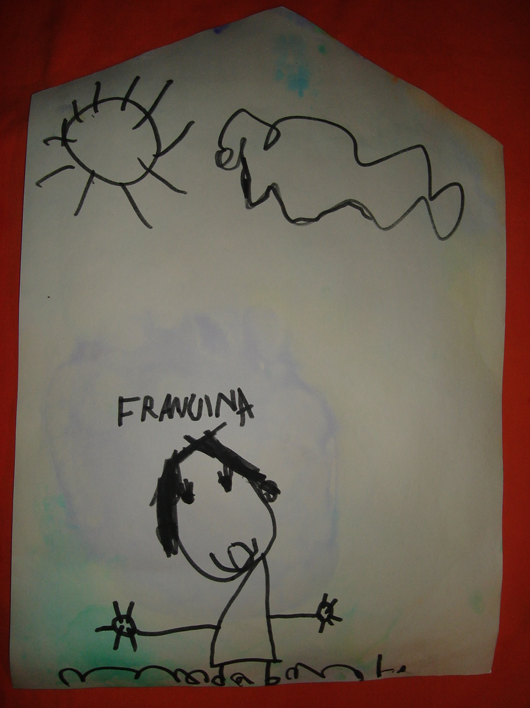
…de este modo, estaremos dando al mismo tiempo la oportunidad de expansión de la experiencia de los niños y la afirmación de sus capacidades y posibilidades.
«Trabajo de Francina, dibujó a Azul»

Slide 6
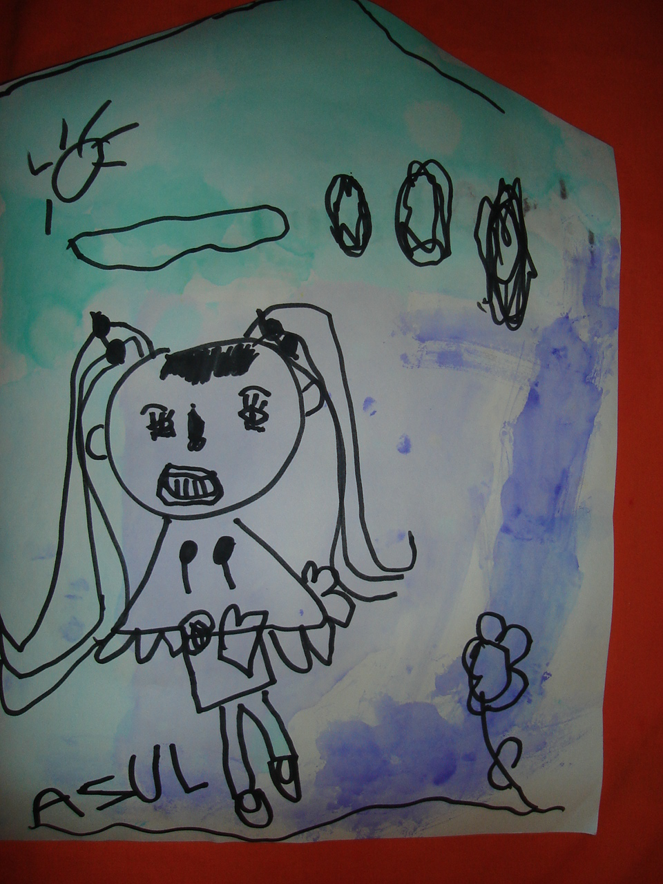
«Trabajo de Azul, dibujó a Martina»
Los niños
abordan el Proyecto de Arte Anual…
«…Realizan un fondo de
Colores…
…Dibujan el cuerpo y el rostro de su compañero»

Slide 7
«Trabajo de Paloma, dibujó a Morena»

Slide 8
«Trabajo de Thiago,
dibujó a
Alejo»

Slide 9
«Trabajo de Felipe, dibujó a
Bruno»

Slide 10
«Trabajo de Benjamín, dibujó a
Tomás»

Slide 11
«Trabajo de Leandro, dibujó a Alejo»

Slide 12
«Trabajo de Juanita, dibujó a Benjamín»

Slide 13
«Trabajo de Thiago, dibujó a Alejo»

Slide 14
«Trabajo de Alexis, dibujó a Benjamín»

Slide 15
«Trabajo de Bruno, dibujó a Leandro»

Slide 16
«Trabajo de Maitena, dibujó a Jeremías»

Slide 17
«Trabajo de Lucía, dibujó a Maitena»

Slide 18
«Trabajo de Martina, dibujó a Alexis»

